Slide 1
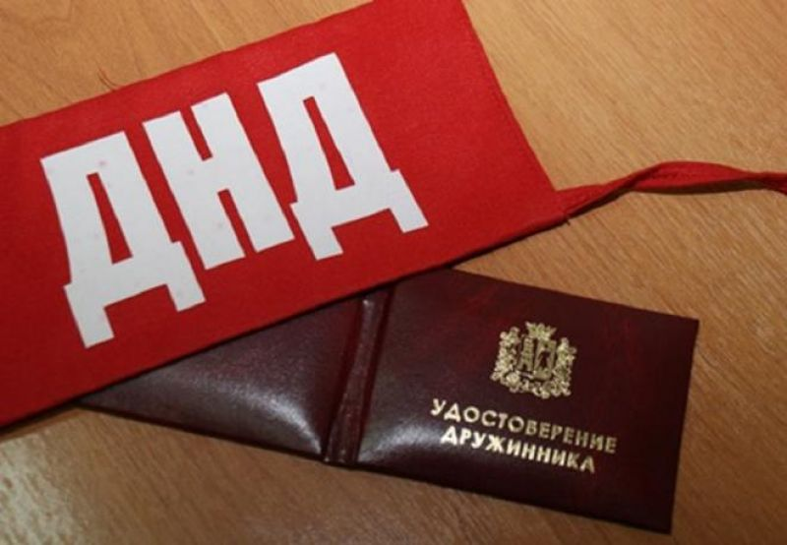
Работа штаба народных дружин в 2020 году
Докладывает: Богданов Андрей Викторович – директор департамента специальных программ Администрации Губернатора Архангельской области и Правительства Архангельской области

Slide 2
Нормативно-правовая база
Федеральный закон № 44-ФЗ от 2 апреля 2014 года «Об участии граждан в охране общественного порядка»
Областной закон № 171-10-ОЗ от 26 сентября 2014 года «О поддержке граждан и их объединений, участвующих в охране общественного порядка на территории Архангельской области»
План работы штаба народных дружин на 2019 год

Slide 3
Направления работы штаба
проведение координационных совещаний представителей штабов поселений и городских округов с участием представителей территориальных органов УМВД России по Архангельской области, органов местного самоуправления, народных дружин, средств массовой информации;
оказание методической помощи в сфере участия граждан и их объединений в охране общественного порядка штабам поселений и городских округов, органам местного самоуправления;
реализация комплексных образовательных программ обучения дружинников;
организация ежегодного конкурса «Лучший дружинник» Архангельской области;
материально-техническое обеспечение народных дружин
страхование народных дружинников на период их участия в мероприятиях по охране общественного порядка;
повышение информированности населения о результатах деятельности народных дружин и казачьих обществ в обеспечении общественного порядка.

Slide 4
В 2019 году осуществлены выезды в 8 муниципальных образований:
Верхнетоемский муниципальный район
Няндомский муниципальный район
Виноградовский муниципальный район
город Мирный
Каргопольский муниципальный район
Устьянский муниципальный район
Плесецкий муниципальный район
Вельский муниципальный район
Департамент специальных программ

Slide 5
Положительные примеры работы народных дружин Архангельской области
народные дружины города Северодвинска: «Каскад», «Правопорядок», «Ягры»
народные дружины города Новодвинска: «Ветераны северного края», «ДПС»
«Казачья дружина» МО «Мирный»,
народная дружина Приморского муниципального района

Slide 6
Учебный сбор муниципальных служащих, координирующих работу народных дружин, командиров (представителей) народных дружин городских округов и сельских поселений Архангельской области
Время проведения: 20-21 марта 2019 года
Количество участников: 27 человек из муниципальных образований Архангельской области (МО«Город Архангельск», МО «Северодвинск», МО «Мезенский муниципальный район», МО «Онежский муниципальный район», МО «Приморский муниципальный район», МО «Город Новодвинск», МО «Мирный», МО «Каргопольский муниципальный район», МО «Лешуконский муниципальный район», МО «Мезенский муниципальный район», МО «Няндомский муниципальный район», МО «Красноборский муниципальный район», МО «Котласский муниципальный район», МО «Шенкурский муниципальный район», МО «Холмогорский муниципальный район»)

Slide 7
Учебный сбор муниципальных служащих, координирующих работу народных дружин, командиров (представителей) народных дружин городских округов и сельских поселений Архангельской области
Лекторы:
Русинов О.В. – заместитель руководителя администрации ГАО и ПАО,
Якушев А.Н. – заместитель начальника полиции (по охране общественного порядка) УМВД России по Архангельской области
Скляров Эдуард Львович – ветеран УМВД по Архангельской области
Богданов А.В. – директор департамента специальных программ администрации ГАО и ПАО
Автушко Игорь Геннадьевич – заместитель начальника информационно-аналитического управления администрации ГАО и ПАО
Леонтьев Иван Дмитриевич – начальник отдела молодежной политики администрации «Северодвинска»;
Стирманов Виктор Николаевич – начальник отдела по работе с объединениями участвующими в охране общественного порядка МАУ «Молодежный центр», руководитель штаба НД МО «Северодвинск».
Величко Ирина Владимировна – сотрудник УМВД по АО
Решетников Дмитрий Вячеславович – командир отряда «Добровольный студенческий пожарно-спасательный отряд «ПОМОР-СПАС»

Slide 8
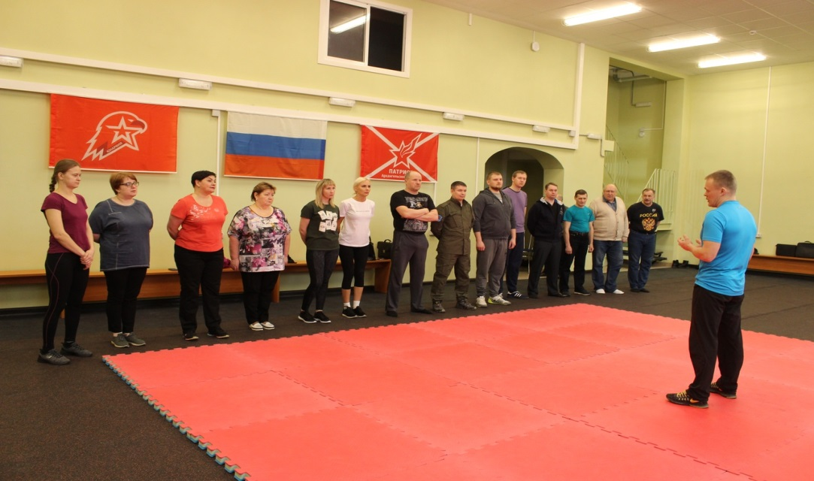
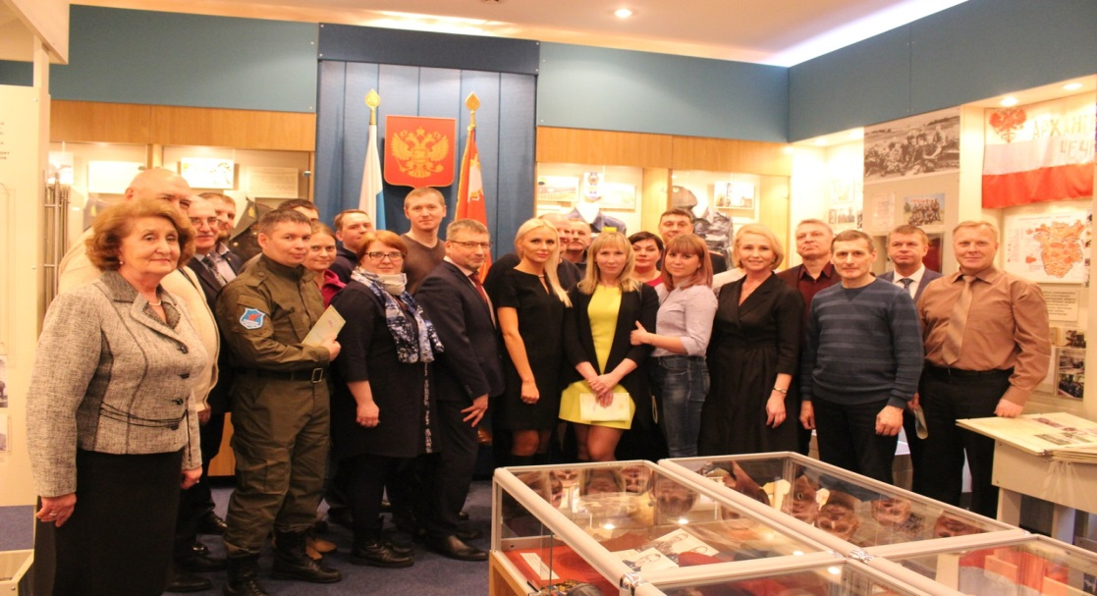
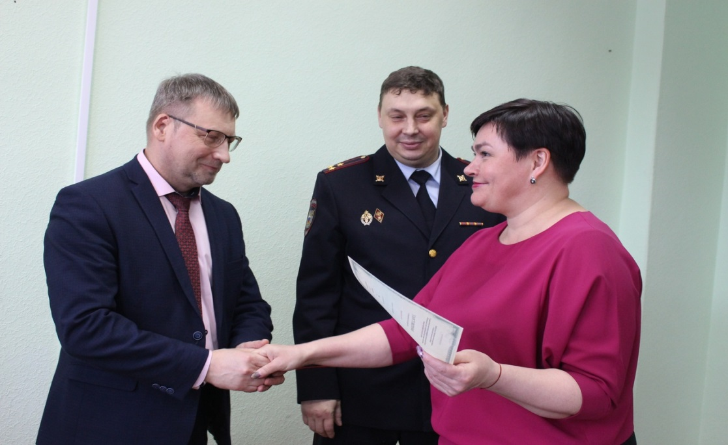
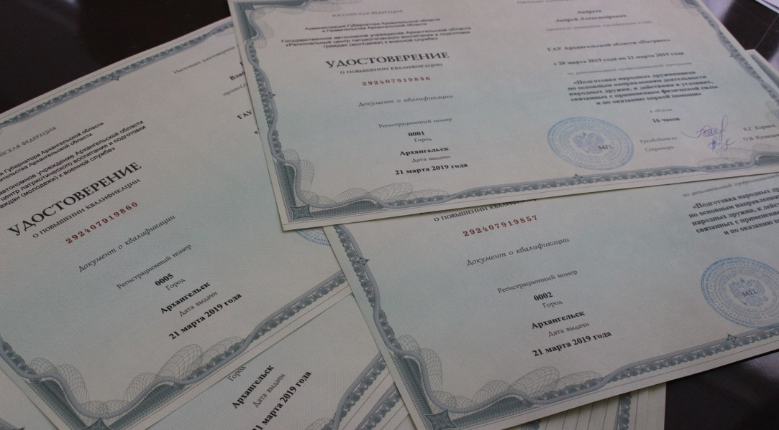
Учебный сбор муниципальных служащих, координирующих работу народных дружин, командиров (представителей) народных дружин городских округов и сельских поселений Архангельской области

Slide 9
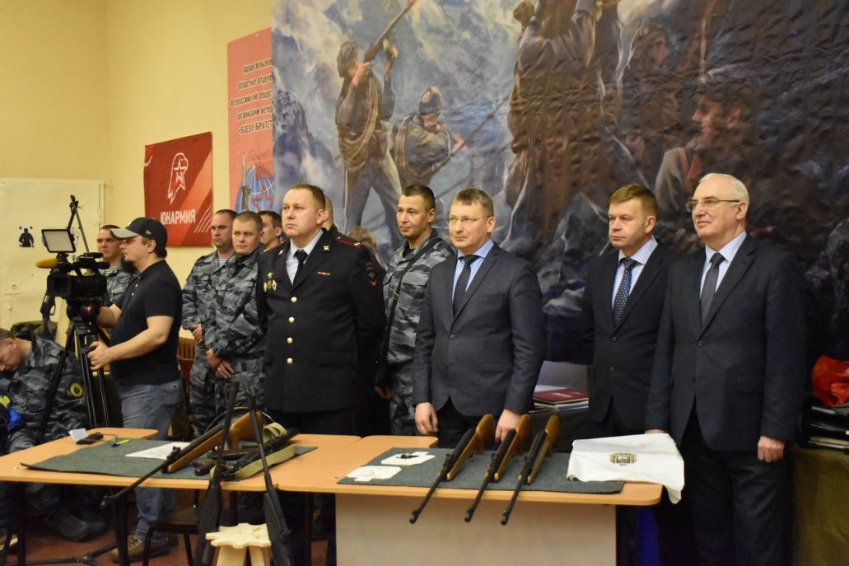
Учеба членов народных дружин «Ветераны Северного края» и «Дружина патрульно-постовой службы» города Новодвинска

Slide 10
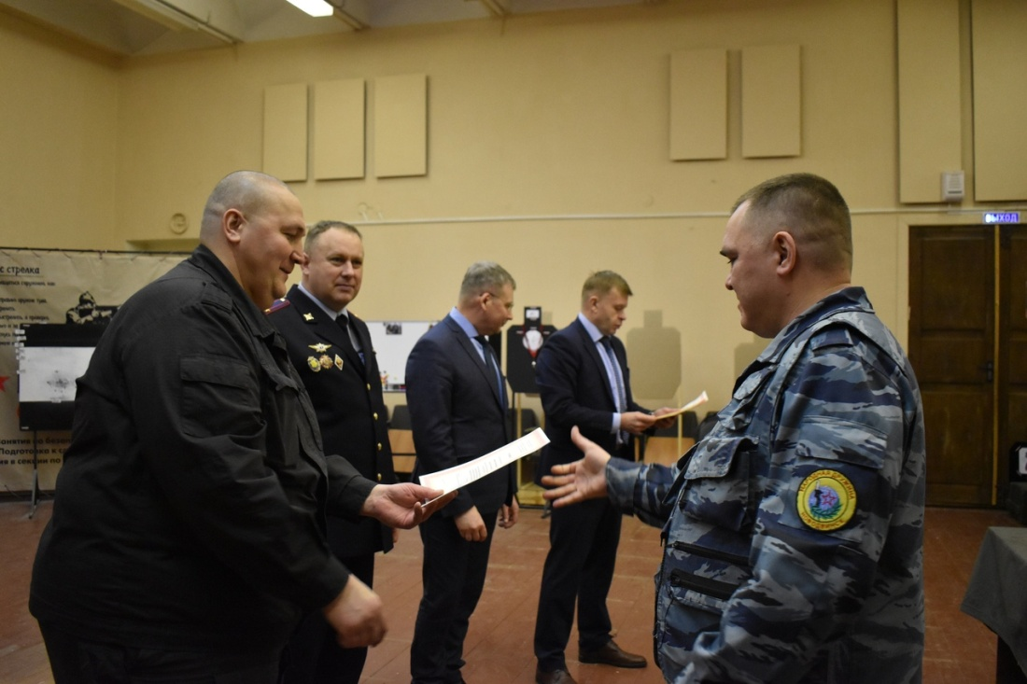
Учеба членов народных дружин «Ветераны Северного края» и «Дружина патрульно-постовой службы» города Новодвинска

Slide 11
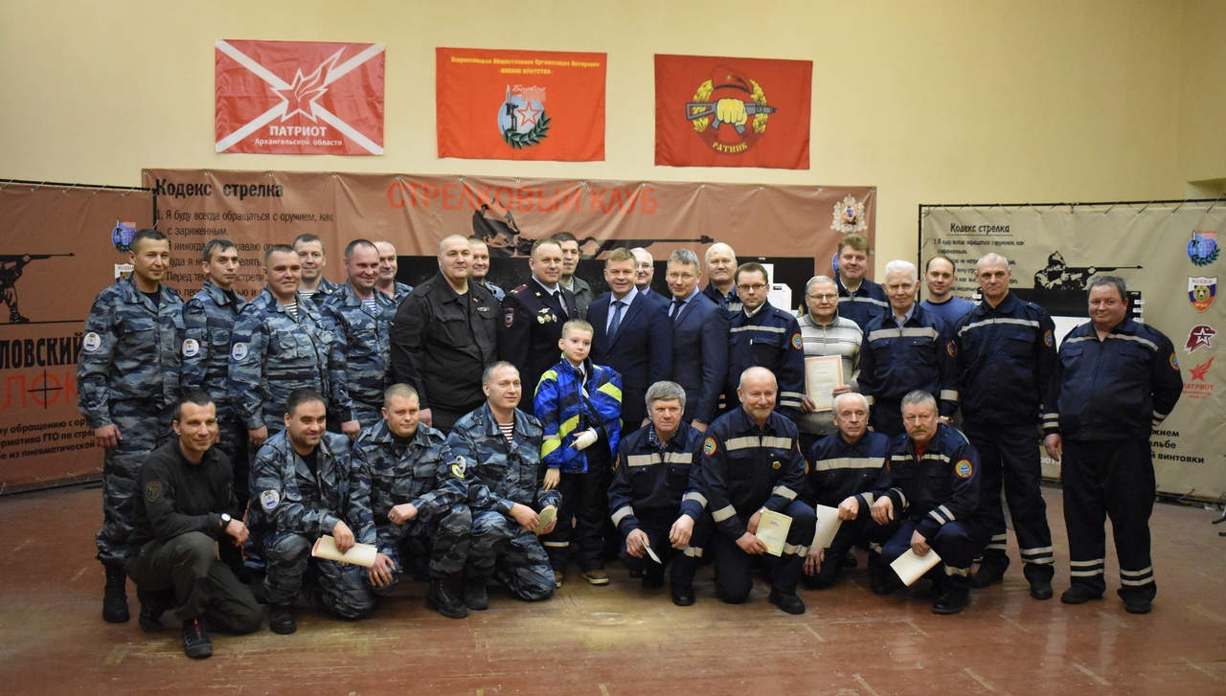
Учеба членов народных дружин «Ветераны Северного края» и «Дружина патрульно-постовой службы» города Новодвинска

Slide 12
Положение о конкурсе «Лучший дружинник» Архангельской области утверждено постановлением Правительства Архангельской области от 11 октября 2013 года № 478-пп.
В бюджете области на 2020 год заложено финансирование мероприятия в размере 100 тыс. руб.

Slide 13
Приняли участие в I этапе конкурса
ГО «Котлас»
МО «Холмогорский муниципальный район»
ГО «Мирный»
МО «Приморский муниципальный район»
ГО «Город Новодвинск»
ГО «Северодвинск»
МО «Красноборский муниципальный район»

Slide 14
В проект областного закона о бюджете Архангельской области на 2021 год и последующие годы внесены предложения о выделении финансирования в рамках подпрограммы № 2 «Профилактика преступлений и правонарушений» государственной программы Архангельской области «Обеспечение общественного порядка, профилактика преступности, коррупции, терроризма, экстремизма и незаконного потребления наркотических средств и психотропных веществ в Архангельской области» следующих мероприятий:
1) материальное стимулирование деятельности народных дружин (конкурс «Лучший народный дружинник Архангельской области») – 155 тыс. руб. ежегодно;
2) материально-техническое обеспечение деятельности народных дружин – 4 млн. 394 тыс. руб. (2021 год); 2 млн. 197 тыс. руб. (2023 год).

Slide 15
Информация о деятельности народных дружин, размещенная в СМИ
2019 год
224 материала
51 - газеты
4 - информагенства
2020 год
232 материала
49 - газеты
4 - информагенства
3 - телевидение
1 - телевидение
186 - интернет
178 - интернет

Slide 16
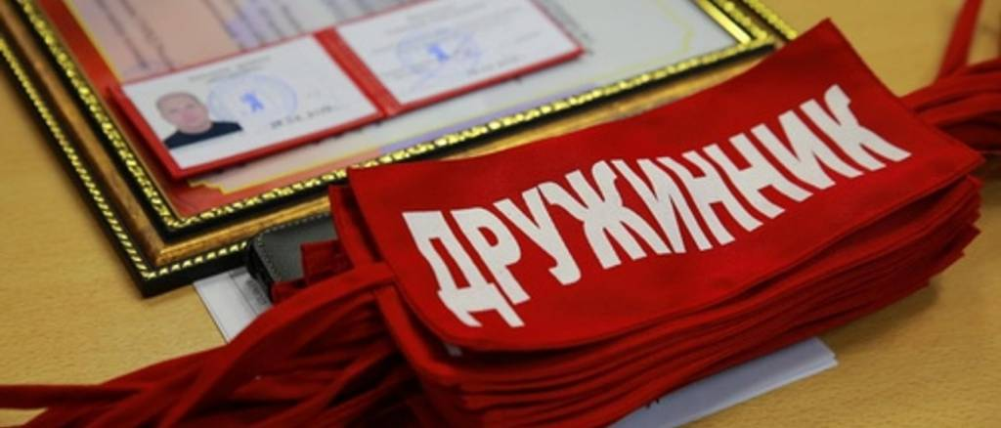
Спасибо за внимание

